Slide 1
Individuální, institucionální a společenská odolnost Alice Koubová
29. 2. 2024
Zahájení cyklu webinářů a seminářů k tématu zvýšení odolnosti na vysokých školách

Slide 2
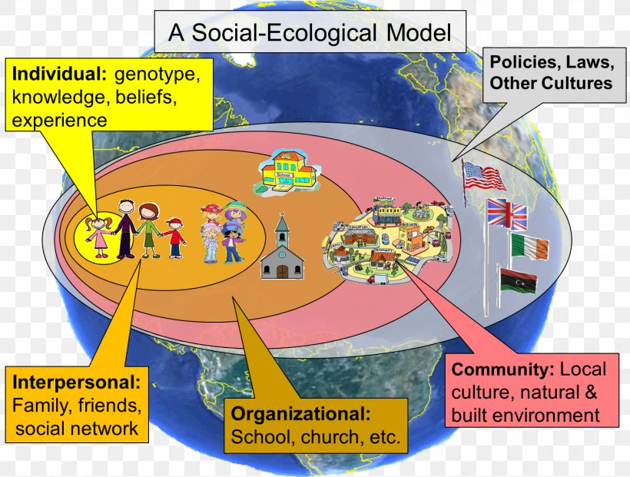
Vnímáme, že bezpečnost jako taková je komplexní téma, které zahrnuje oblasti psychické, sociální a fyzické bezpečnosti. Proto se budeme jednotlivým tématům věnovat postupně.
Notes:
Desítky let výzkumů, že psychická odolnost významně roste, když má člověk jistotu, že může ovlivňovat svůj život. Odolnost se naopak snižuje, když se člověk blíží pocitu ztráty kontroly nad vlastním životem, který může přerůst až v tzv. naučenou bezmoc (learned helplessness).
Naučená bezmoc vzniká na základě zkušenosti, že nic z toho, oč se člověk pokouší, nemá dopad na realitu: odpověď z okolí je pokaždé jiná, matoucí, nezávislá na tom, jak jedná; ať se snaží, jak se snaží, neovlivní, kdy mu svět ublíží a kdy ho nechá jít, jestli se jeho životní podmínky zlepší nebo ne, jestli se mu dostane pozornosti nebo nedostane. Člověk v naučené bezmoci upadá do specifického letargického stavu: namísto úsilí řídit svůj život se odpojí a přežívá. V tomto stavu je schopen „zvládat“ různé formy krizí, nepohodlí, bolesti a násilí, aniž by hledal východisko, a to i v takových situacích, kdy je relativně snadné se rušivého prvku zbavit.

Slide 3
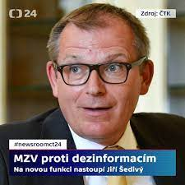
Bezpečnost a odolnost
„Societální resilience je zásadním předpokladem funkčnosti resilience technicko-organizační“
Jiří Šedivý: Zvláštní zmocněnec pro odolnost a nové hrozby, (2019-21) MZV
Šéf Evropské obranné agentury

Slide 4
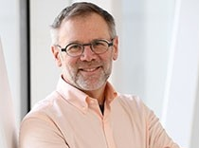
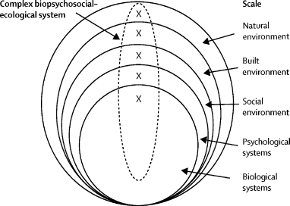
Michael Ungar
Resilience Research Center Dalhousie University, Halifax

Slide 5
“Nemůžeš zastavit vlny, ale můžeš se naučit surfovat” John Kabat-Zinn, Život samá pohroma
Nicméně ... „Je o dost jednodušší naučit se surfovat, když člověk vlastní surf, když má někoho, kdo mu ukáže, jak se to dělá a když je při velkých bouřích na pláži plavčík“ Michael Ungar, What works

Slide 6
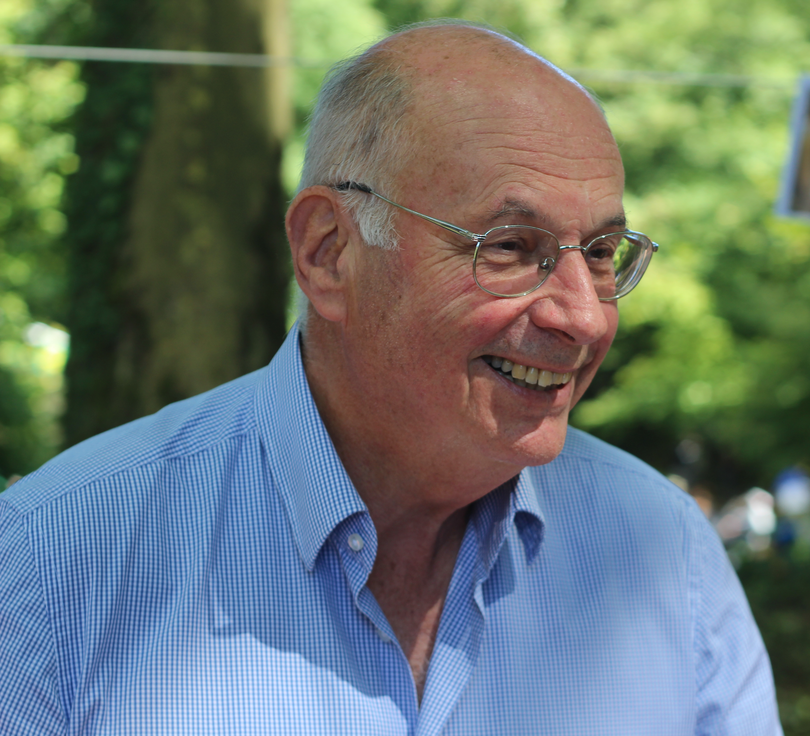
Boris Cyrulnik: PARADOX RESILIENCE
1. Obětovat ty, kteří byli postiženi, jako neléčitelné případy
"protože společnost věří, že osud těchto lidí je nevyhnutelný, ponechává je napospas jejich bídnému osudu. Výsledkem je sebenaplňující se proroctví. “
"Ti, kteří se zhroutili, nebyli ti, kteří trpěli největším násilím, ale ti, kteří byli nejvíce izolováni a měli nejmenší podporu.“
2. Vyžadovat od těch, kteří byli postiženi, aby se „vzmužili“ a neobtěžovali nás svými problémy
Tvrzení, že všechno se dá zvládnout, vás chránilo před pravdou. Stále se snažíte chránit svůj vlastní klid tím, že hromadíte svědectví těch, kteří dokázali přežít.

Slide 7
Resilience mezi bezmocí a vyhořením
Mýtické pojetí drsného jedince, který překonává nepřízeň osudu díky svému úsilí, nelze vědecky potvrdit.
Selfhelp je slepá ulička, která přetěžuje jednotlivce nárokem na něco, co není čistě jejich odpovědností.
Stejně mýtická je představa traumatu jako konečné stanice
To, co nás činí odolnými, není jen to, co je v nás, ale také prostředí, ve kterém žijeme.
Významná role společnosti a institucí

Slide 8
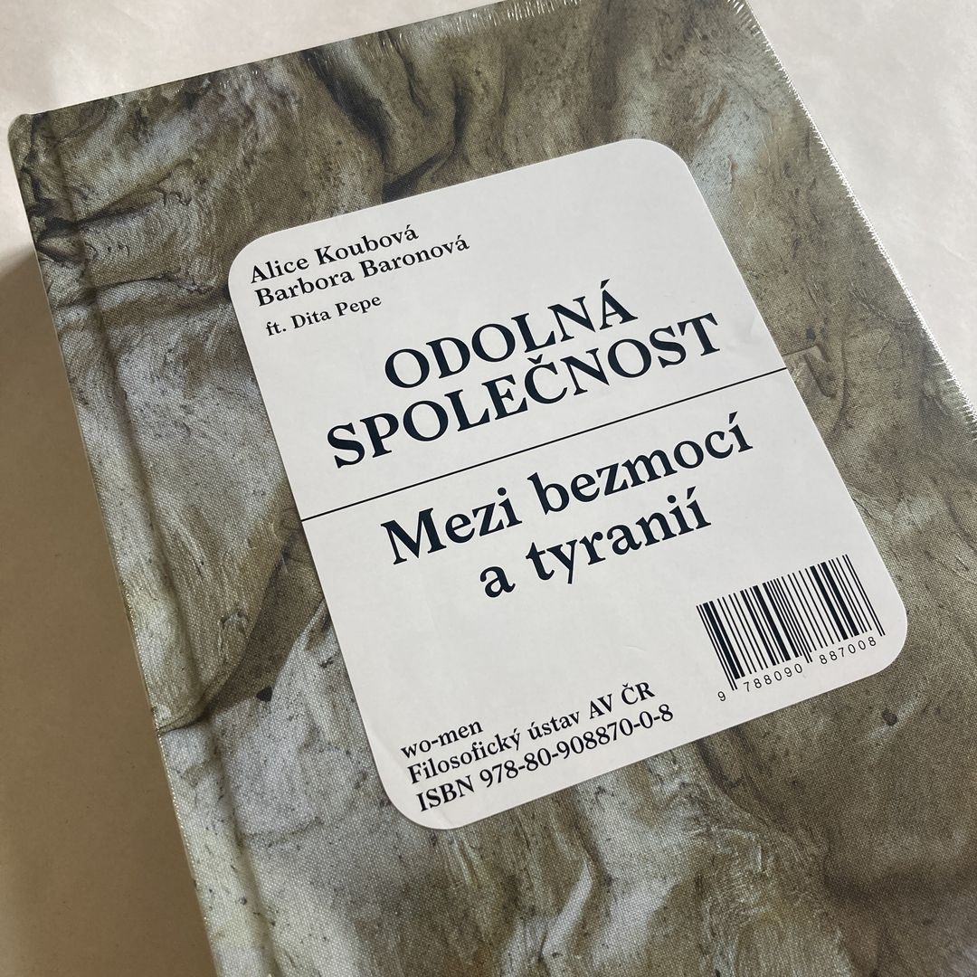
Odolná společnost. Mezi bezmocí a tyranií
Dokumentární kvalitativní výzkum

Slide 9
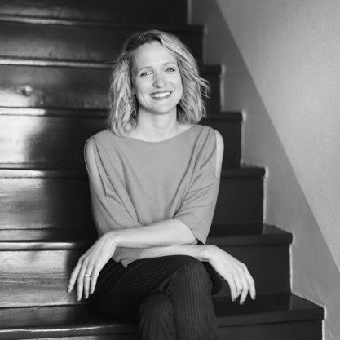
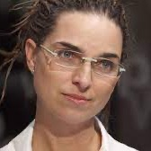
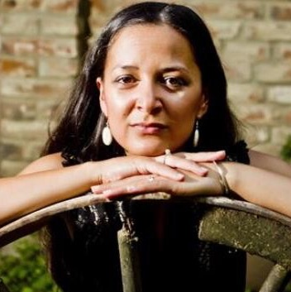
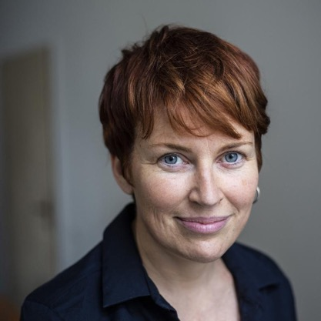
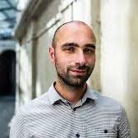
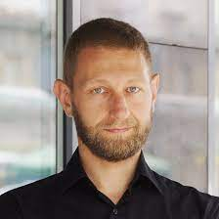
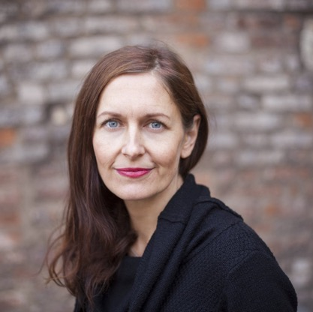
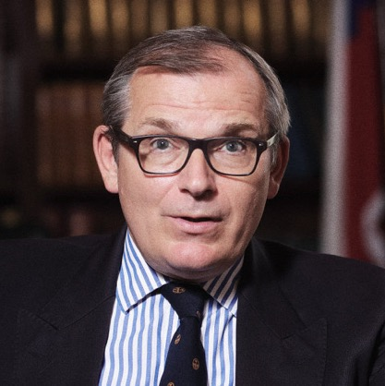
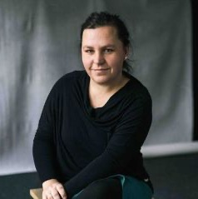
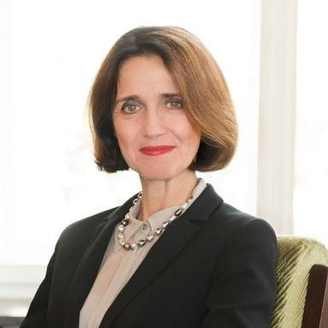
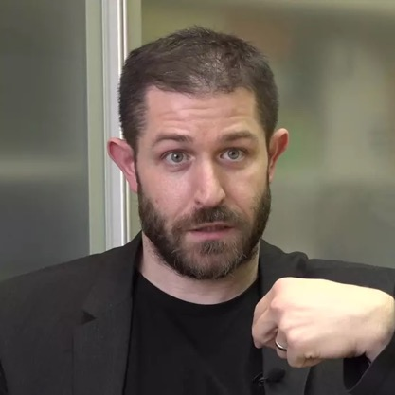
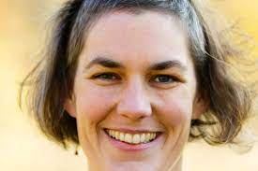
Simona Bagarová
Senior care
Zuzana Čepelíková
Trauma a salutogenic therapy
Alice Sigmund Heráková
Minorities
Pavla Holcová
Investigative journalism
Pavel Houdek
Feminisms, physical selfdefense
Lukáš Houdek
Anti-discrimination
Saša Uhlová,
Solution journalism
Anna Kárníková
Friends of the Earth
K.Laurenčíková
Inclusion, human right attaché
Jiří Šedivý European defense agency
A. Světlíková
Cultural politics and arts
Benedikt Vangeli
Desinformation and hybrid wars
K. Šimáčková
European Council for Human rights
Eva Fraňková,
Degrowth, Circular Economy

Slide 10
Comparative study: SR face to face War in Ukraine
Reswell Multi National Resilience & Wellbeing Research Collaboration
Comparison of resilience and coping indicators: Using ANOVA and Scheffe post-hock test.
Kimhi S, Kaim A, Bankauskaite D, Baran M, Baran T, Eshel Y, Dumbadze S, Gabashvili M, Kaniasty K, Koubova A, Marciano H, Matkeviciene R, Teperik D, Adini B. A full-scale Russian invasion of Ukraine in 2022: Resilience and coping within and beyond Ukraine. Appl Psychol Health Well Being. 2023 Jul 9. doi: 10.1111/aphw.12466. Epub ahead of print. PMID: 37424002.

Slide 11
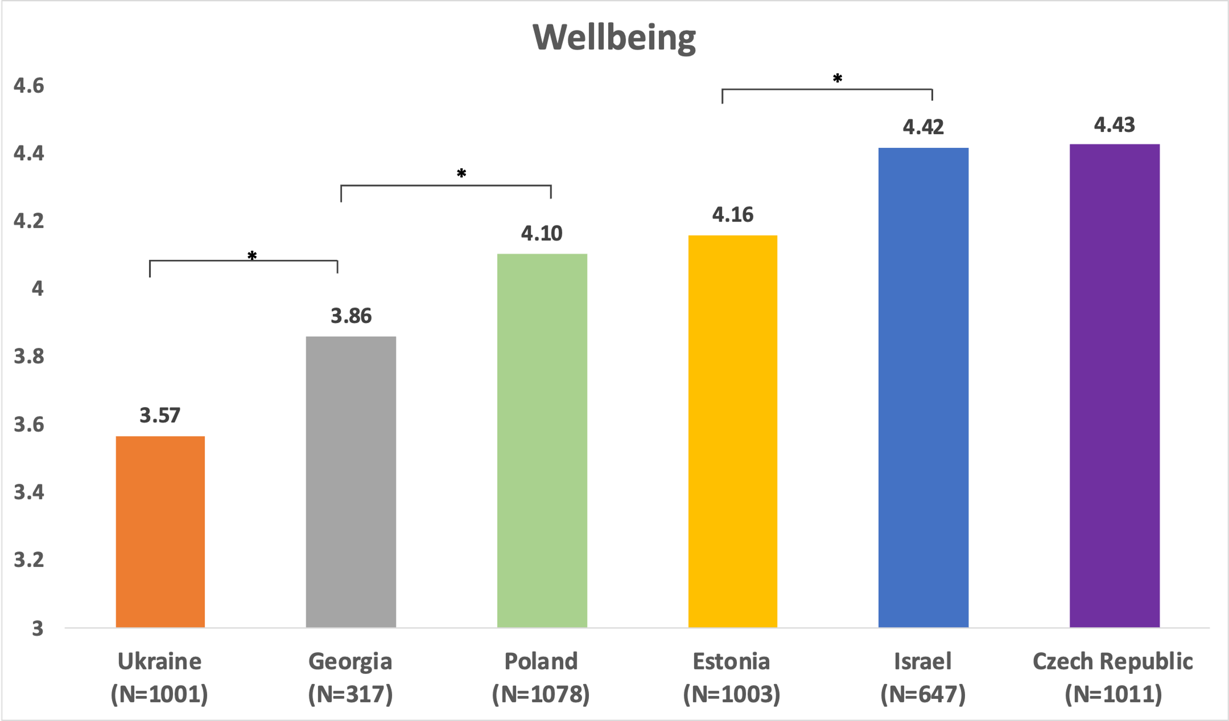

Slide 12
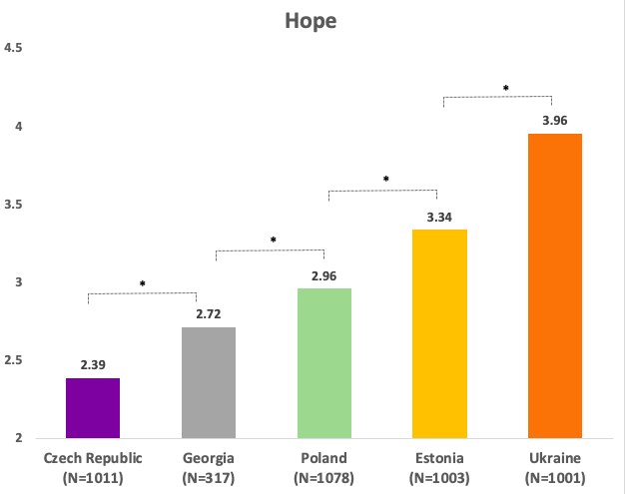

Slide 13
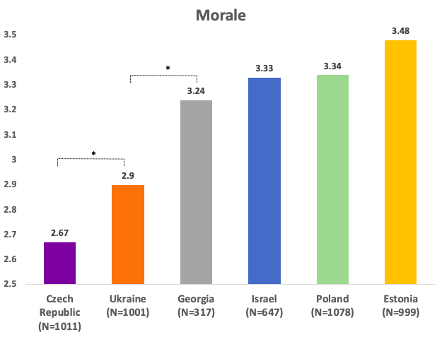

Slide 14
Závěry pro společnost a instituce
Proměna trestající kultury
Důvody pro nadějeplnost a odhodlanost
Spravedlivé rozložení nejistoty
Péče o pečující
Zdroje pro zvládání nejistoty
Přerámování pojmů síla a slabost/zranitelnost
Vztahová kultura proti autoritářství i neoliberalismu
Etické řízení, strategická komunikace, potřeba pozitivních vzorů
Potřeba příběhu

Slide 15
Odolnost překonává kulturní války
Nepřemožitelný/suverénní … Přemožený/oběť
Popírá osudovost traumatu ... Dělá si z traumatu business
Disociované sadistické trosky … Nezralé sněhové vločky
Toxický leadership … Přecitlivělí zaměstnanci
Teror kompetice a výkonu … Teror empatie a péče
Notes:
Desítky let výzkumů, že psychická odolnost významně roste, když má člověk jistotu, že může ovlivňovat svůj život. Odolnost se naopak snižuje, když se člověk blíží pocitu ztráty kontroly nad vlastním životem, který může přerůst až v tzv. naučenou bezmoc (learned helplessness).
Naučená bezmoc vzniká na základě zkušenosti, že nic z toho, oč se člověk pokouší, nemá dopad na realitu: odpověď z okolí je pokaždé jiná, matoucí, nezávislá na tom, jak jedná; ať se snaží, jak se snaží, neovlivní, kdy mu svět ublíží a kdy ho nechá jít, jestli se jeho životní podmínky zlepší nebo ne, jestli se mu dostane pozornosti nebo nedostane. Člověk v naučené bezmoci upadá do specifického letargického stavu: namísto úsilí řídit svůj život se odpojí a přežívá. V tomto stavu je schopen „zvládat“ různé formy krizí, nepohodlí, bolesti a násilí, aniž by hledal východisko, a to i v takových situacích, kdy je relativně snadné se rušivého prvku zbavit.

Slide 16
Destrukce a neutralizace pojmu
Slovník ohrožení, zastrašování →sekuritizace
Slovník neohroženosti → vyhoření
Slovník soutěže v odolnosti a srovnávání → bezohlednost
Slovník zajištění status quo →externalizace zodpovědnosti
Slovník změny jako mimikry pro neměnnost
Projektové vytěžování pojmu a následná kritika pojmu za to, že je vytěžený

